Slide 1




Seguimiento de Indicadores Financieros usando Power BI
Rocio Cairo
Data Analytics Lead
LinkedIn.com/in/rcairopresepi
rochi.cairo@gmail.com
Argentina Edition
Junio 23 2020

Slide 2
Presentación
LinkedIn.com/in/rcairopresepi
rochi.cairo@gmail.com
Rocío Cairo Presepi
Más de 7 años de experiencia en Analytics
Tableau, Spotfire, Qlik & Power BI
Data & Analytics Lead en General Motors Brasil
Digital Solutions - Nueva área en GM Sudamerica
- Build and Transfer
- Coach and Advice
- Trainings

Slide 3



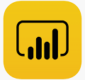

¿Por qué usar Power BI para hacer seguimiento de tus indicadores financieros?
Permite crear informes interactivos
Permite acceder a los usuarios en cualquier momento y cualquier lugar
Permite evitar las tareas repetitivas
Permite conectarse a la fuente de datos directamente
Es fácil para actualizar los datos
Situación Actual
Situación Deseada
Vs.
Global
Global

Slide 4
¿Qué hacer para empezar?
Definir un objetivo
Identificar las fuentes de datos
Identificar a los usuarios que van a construirlo
Entender quién es nuestro público
Crear dashboard
Capacitar a los usuarios
Definir indicadores
Consolidar muchos archivos, errores manuales y todo análisis termina en una PPT
SAP
Sistemas de reporting
Usuarios que manipulan el dashboard
Usuarios que van a consumir el dashboard:
CFO, CEO? Gerente de qué área? Analistas?
¿Qué vamos a querer medir y controlar?
Construir el dashboard (Demo)
Dependiendo del tipo de usuario es importante capacitarlo
Clave: A la hora de construir el dashboard, tener en cuenta que debe ser simple y claro para todos los usuarios

Slide 5
Caso de Uso – Demo
Cargar datos
Transformar los datos
Visualización & Creación de formulas
Publicar
Importar achivos
Manipular los archivos (Unpivot)
Crear una tabla Calendario
Crear visualizaciones
Crear indicadores utilizando formulas (Column & Measure)
Compartir dashboard en Power BI Server

Slide 6
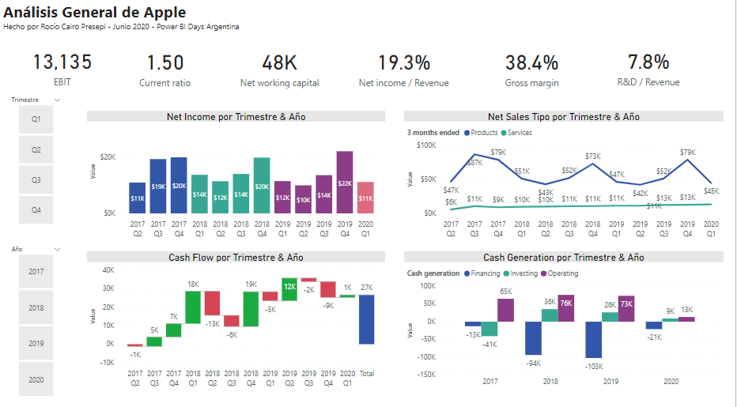

Slide 7
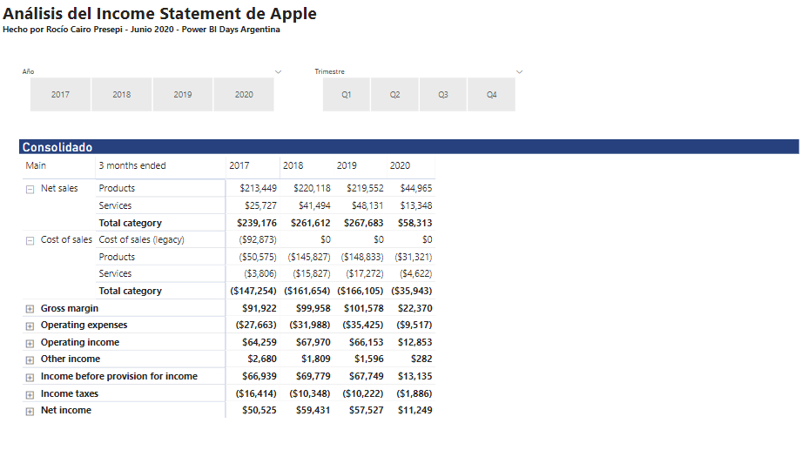

Slide 8
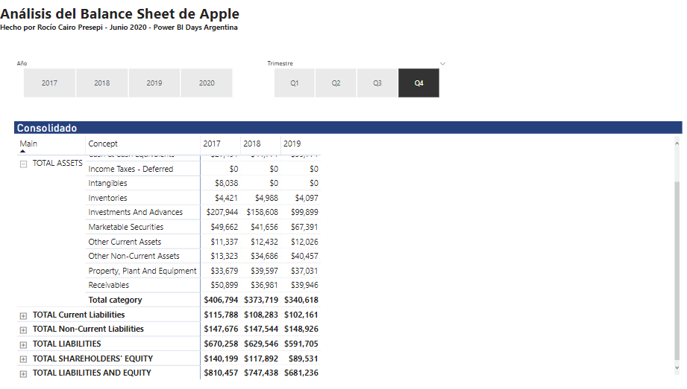

Slide 9
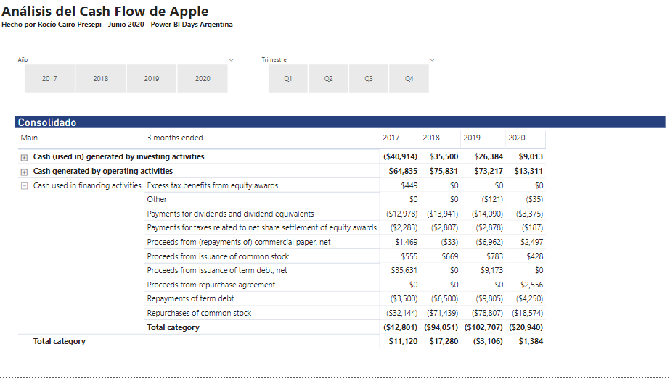

Slide 10


